Slide 1


INESTABILIDAD POLÍTICA EN LOS ESTADOS AFRICANOS TRAS LA DESCOLONIZACIÓN (1960 -2000)
EDA Andrea Sancho – Bootcamp DS 11/23

Slide 2
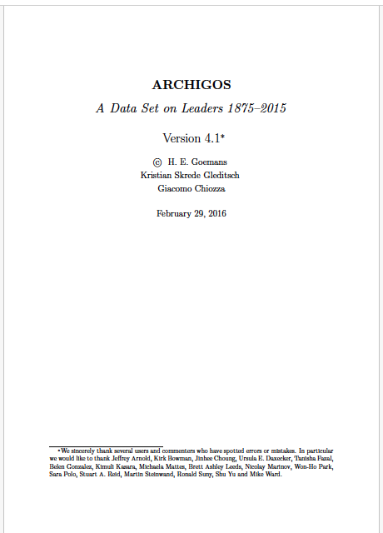

DATASET: ARCHIGOS (1875-2015)
Archigos es un listado de todos lxs líderes políticxs de todos los
Estados independientes reconocidos internacionalmente,
de 1875 a 2015.
Estado | Líder | Inicio de mandato | Fin de mandato | Duración del mandato | Forma de entrada | Forma de salida | Salida irregular | Anteriores mandatos | Destino tras mandato | Género | Año de nacimiento/muerte | Lazos con líderes

Slide 3
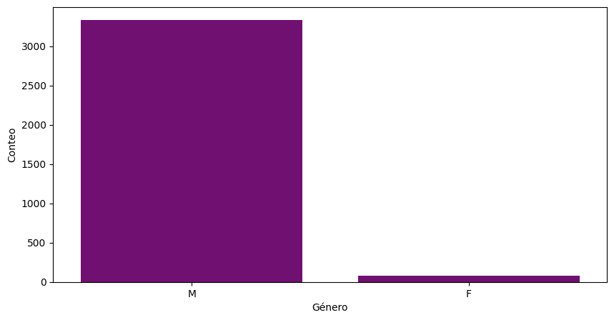
DATASET: ARCHIGOS
Género de lxs líderes, de 1875 a 2015.

Slide 4
MARCO ESPACIOTEMPORAL: ESTADOS AFRICANOS + POSTCOLONIALISMO.
¿CUÁNDO?
¿DÓNDE?
1960
2000?
Descolonización
Postcolonialismo
1949
1970
Descolonización:
Proceso de independencia de las colonias en relación a sus metrópolis europeas. La autodeterminación pasó a ser la vía para convertirse en Estados independientes.
Postcolonialismo:
Período de tiempo tras la descolonización de territorios previamente colonizados. Analiza el impacto del colonialismo en las culturas y sociedades que fueron colonizadas
Notes:
NO ESTUDIO LA RELACIÓN CAUSA EFECTO, PERO SÍ QUÉ OCURRE EN LOS ESTADOS EN EL PERIODO POSTERIOR A LA DESCOLONIZACIÓN

Slide 5
PLANTEAMIENTO DE LA PROBLEMÁTICA A ANALIZAR
OBJETO DE ESTUDIO: Estabilidad política.
INDICADORES
Forma de acceso/salida del poder
Intervención extranjera
Duración de los mandatos
Historial de cambios de gobierno
PREGUNTAS
¿Cómo son los nuevos Estados del continente africano tras su independencia?
¿Qué ocurre con la estabilidad política de los Estados africanos?
¿Son Estados con liderazgos estables? ¿Se producen Golpes de Estado?
¿Son mandatos largos?
HIPÓTESIS
De los datos de acceso al poder, duración de los mandatos y PIB, podemos comprobar que al periodo de descolonización le sigue un periodo de inestabilidad política en los nuevos Estados africanos.

Slide 6
ACCESO AL PODER .
Forma en que los líderes acceden al poder:
De forma regular: tal y como prescriben las reglas y procedimientos (elecciones, votaciones…).
De forma irregular: por la fuerza, tras un golpe de estado, conflicto…
Por imposición extranjera: tras la intervención de un Estado extranjero.

Slide 7
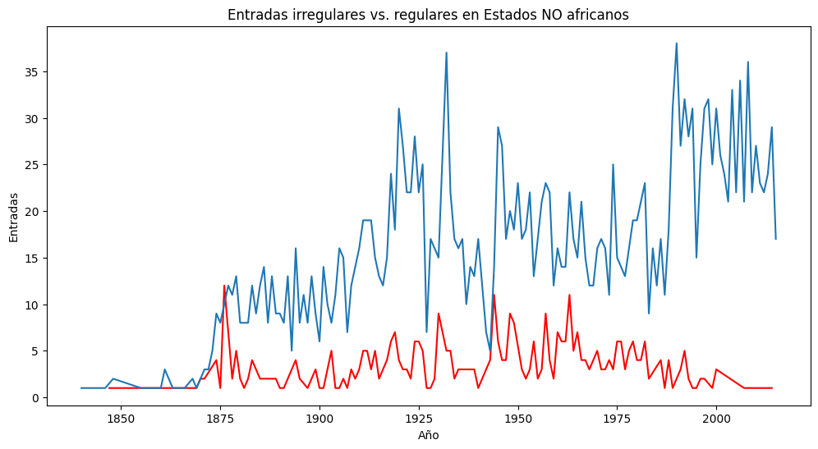
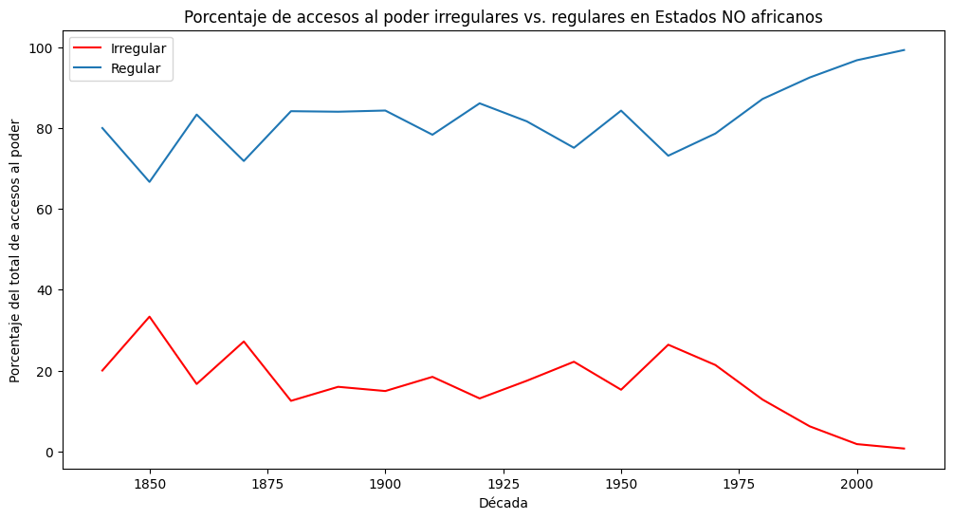
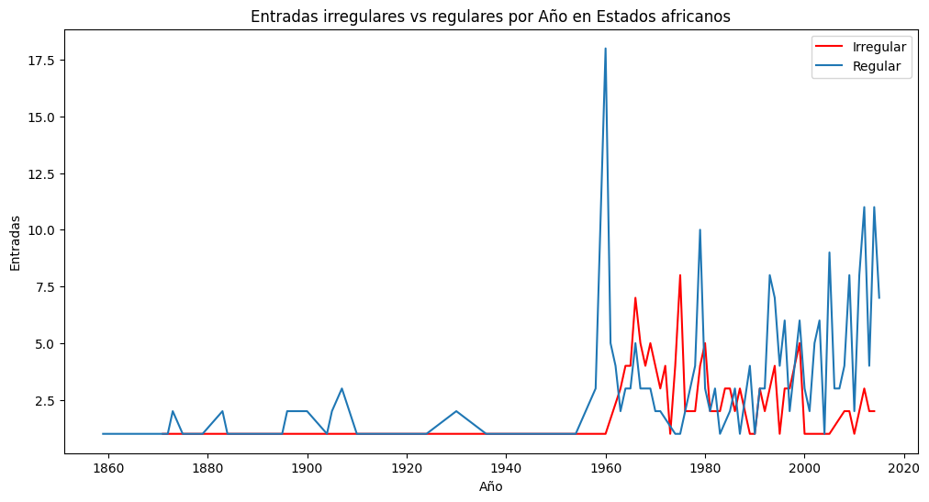
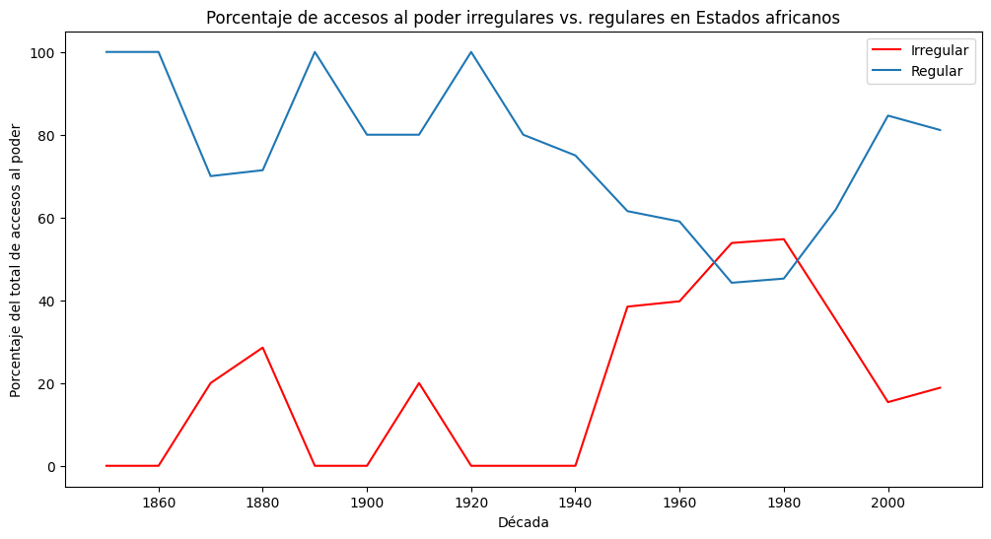
ACCESO AL PODER A LO LARGO DE LOS AÑOS

Slide 8
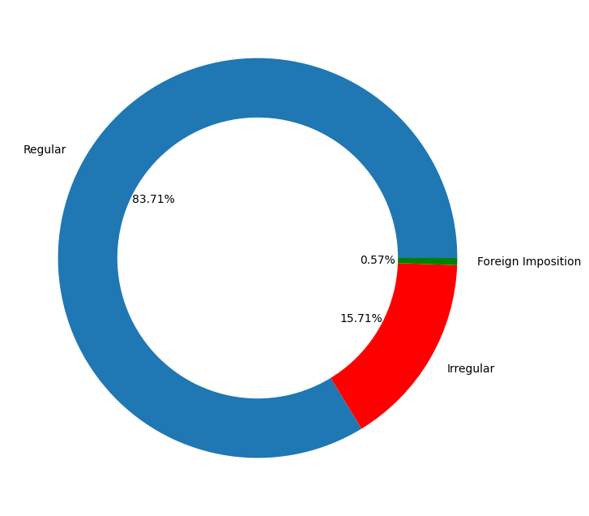
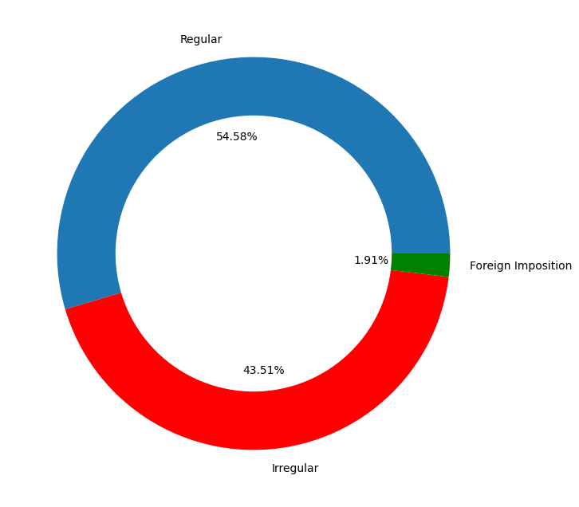
ACCESO AL PODER ENTRE 1960 Y 2000

Slide 9
SALIDA DEL PODER .
Forma en que los líderes salen del poder:
De forma regular: tal y como prescriben las reglas y procedimientos (elecciones, votaciones…)
Por muerte natural
Por suicidio
Destitución por enfermedad
Puede ser que sigan en el cargo
De forma irregular:
-Cesado del poder por militares, con o sin apoyo extranjero
-Cesado del poder por otros actores gubernamentales, con o sin apoyo extranjero
-Cesado del poder por rebeldes, con o sin apoyo extranjero
-Cesado del poder en lucha de poder militar, sin llegar a golpe de estado
-Asesinato por un individuo sin apoyo
-Protesta popular, con o sin apoyo extranjero
EDA Andrea Sancho – Bootcamp DS 11/23

Slide 10
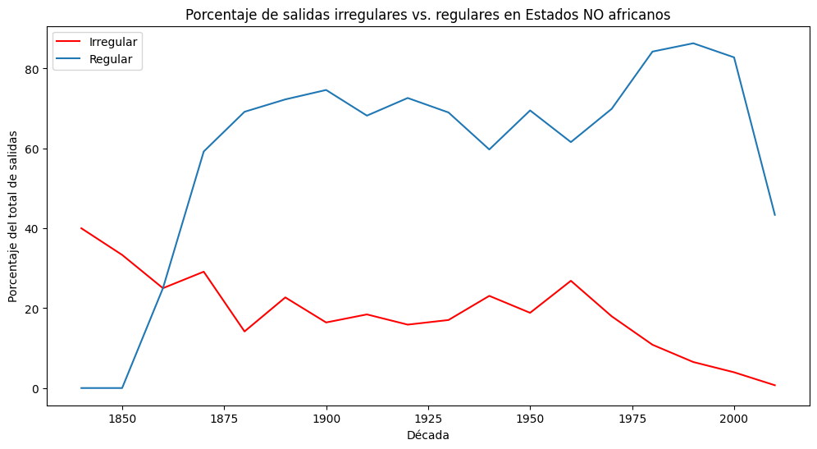
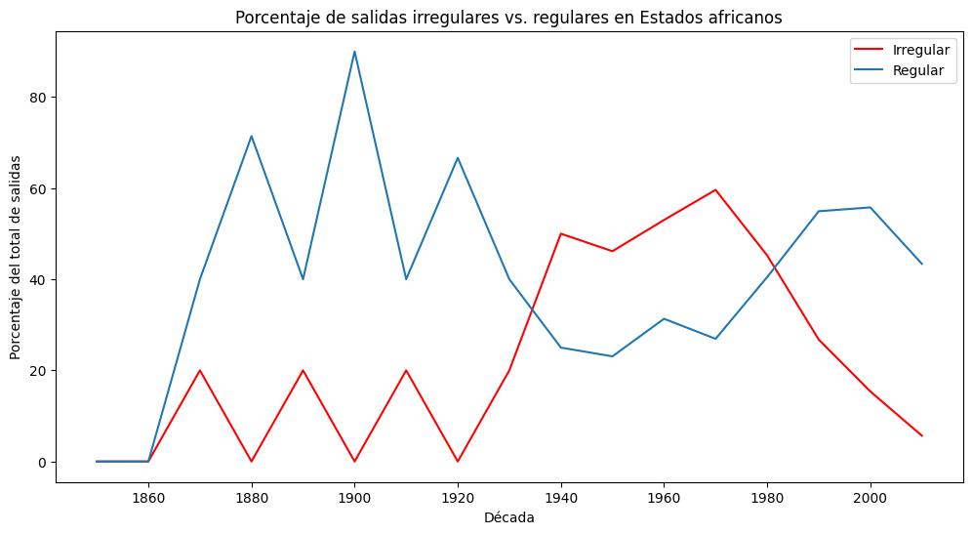
SALIDA DEL PODER A LO LARGO DE LOS AÑOS

Slide 11
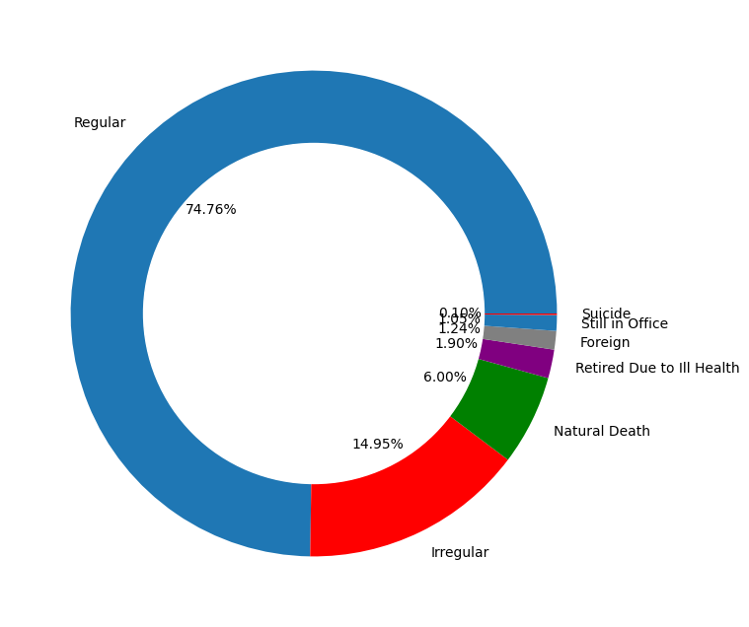
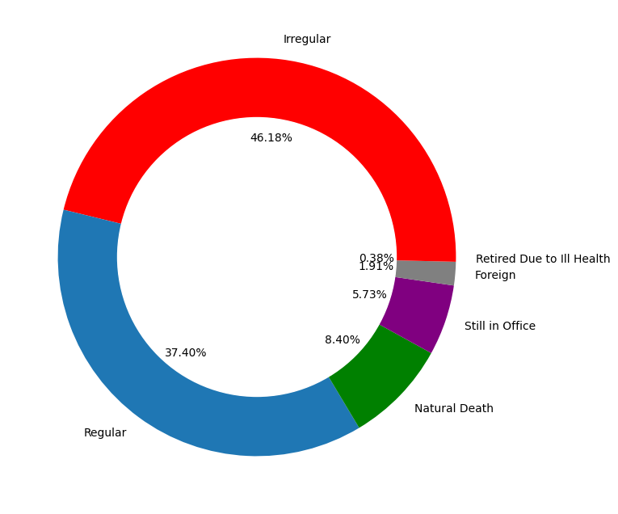
SALIDA DEL PODER ENTRE 1960 Y 2000

Slide 12
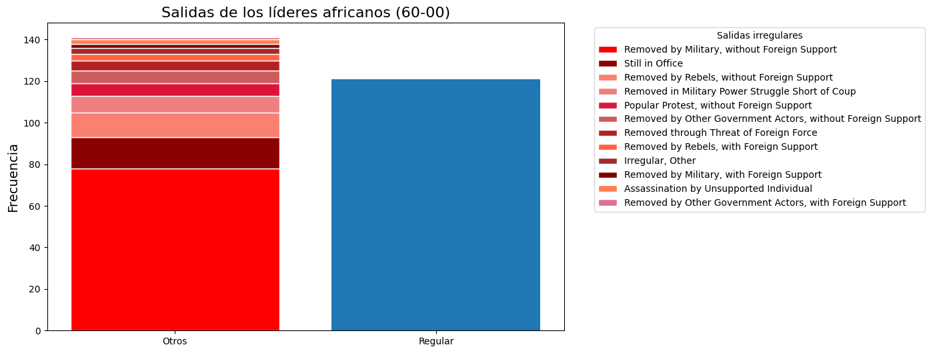
SALIDA DEL PODER ENTRE 1960 Y 2000

Slide 13
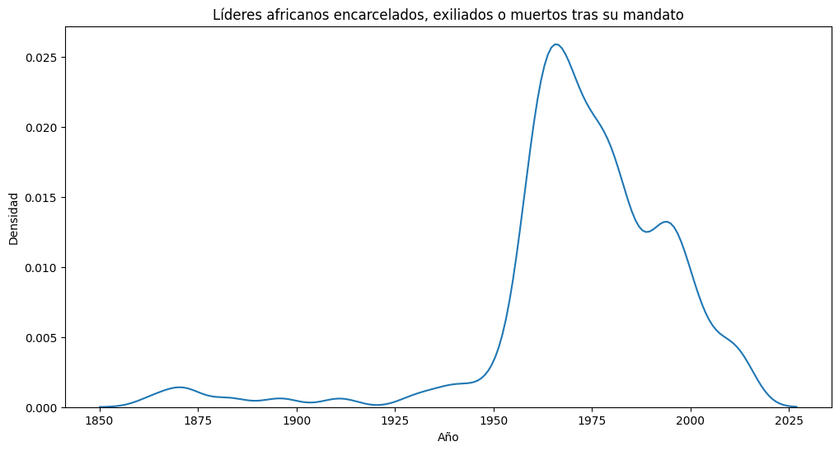
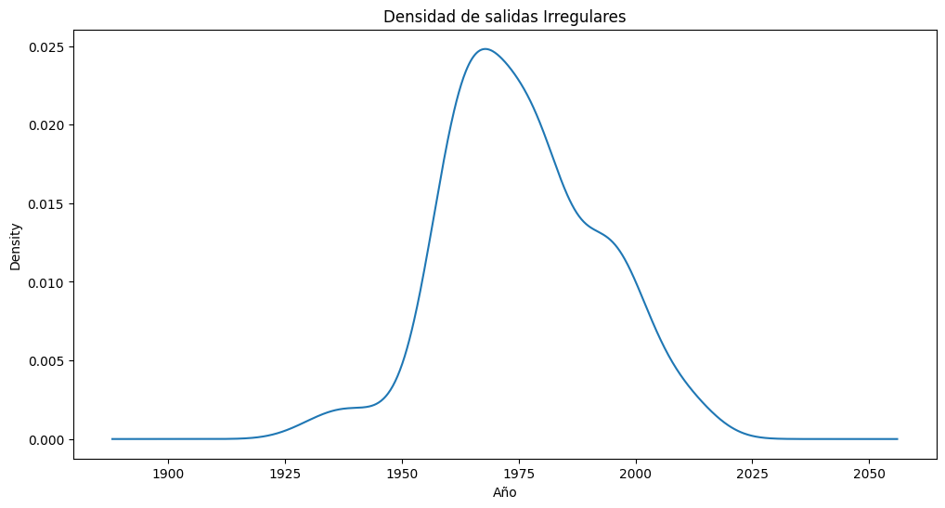
SALIDA DEL PODER: DESTINO DE LOS LÍDERES Y SALIDAS IRREGULARES

Slide 14
DURACIÓN DE MANDATOS.
EDA Andrea Sancho – Bootcamp DS 11/23

Slide 15
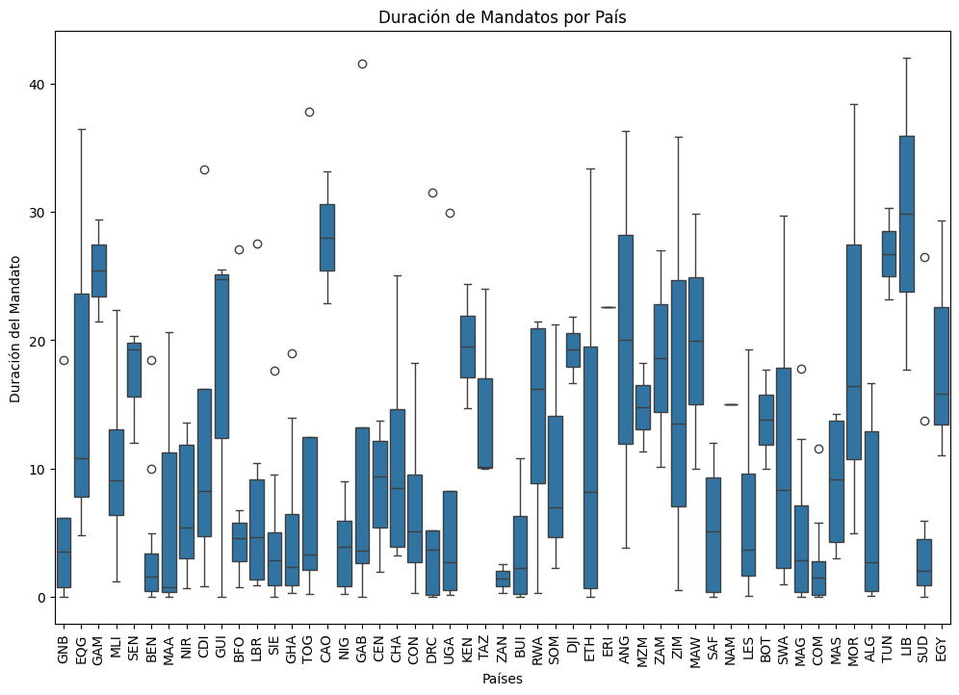
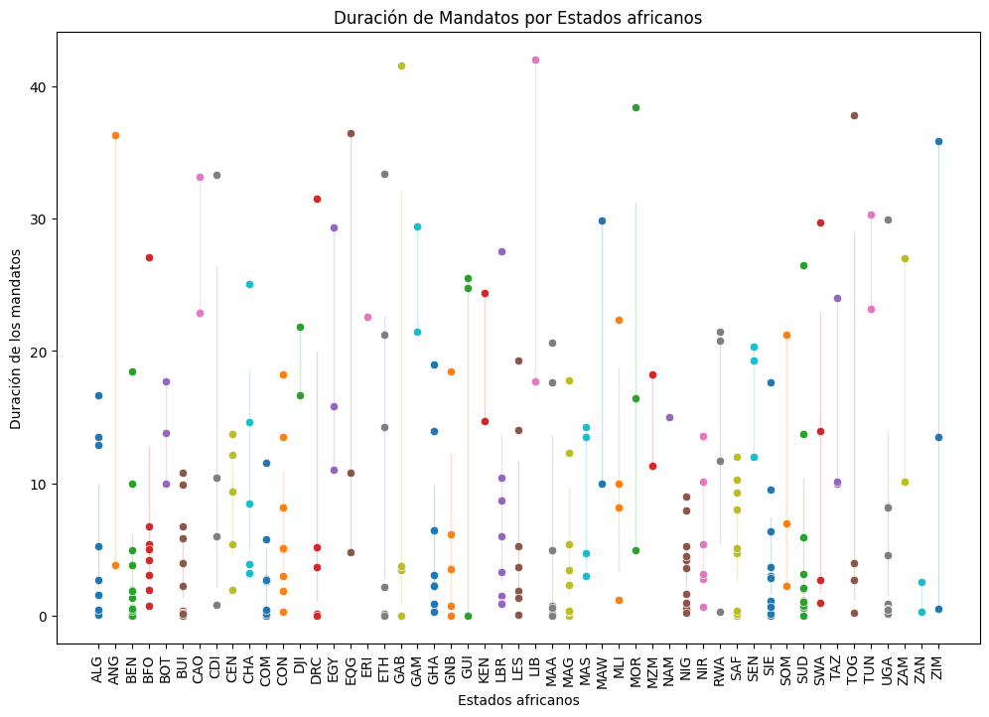
DURACIÓN DE LOS MANDATOS

Slide 16

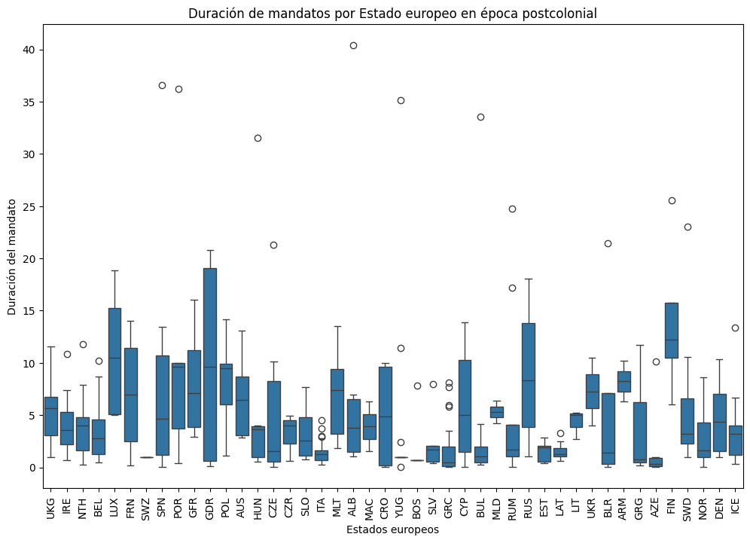
DURACIÓN DE LOS MANDATOS.

Slide 17
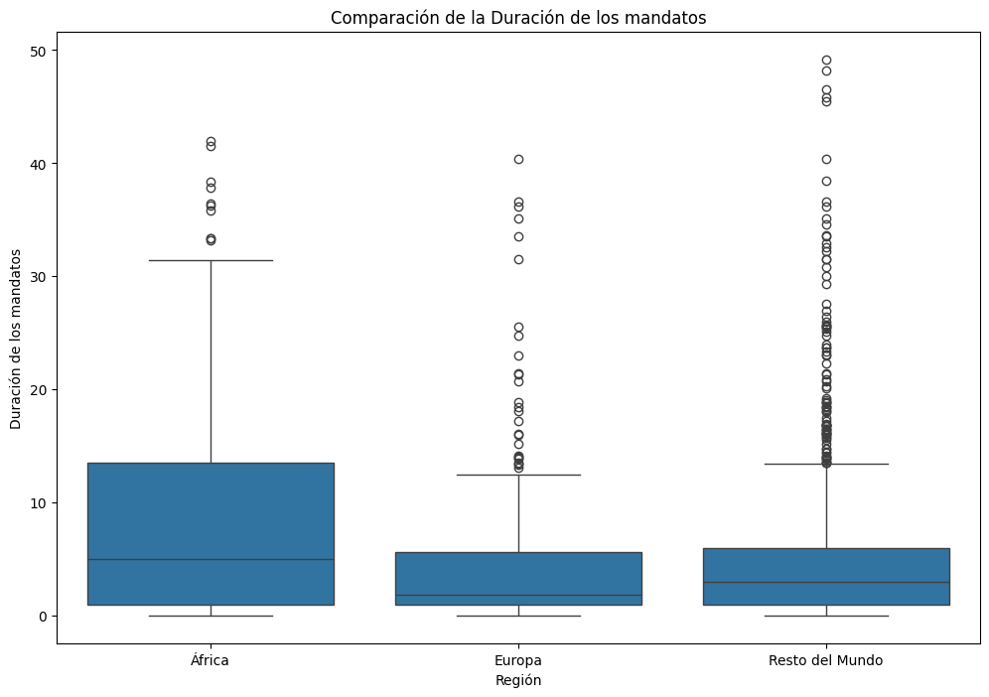
DURACIÓN DE LOS MANDATOS

Slide 18
PIB
EDA Andrea Sancho – Bootcamp DS 11/23

Slide 19
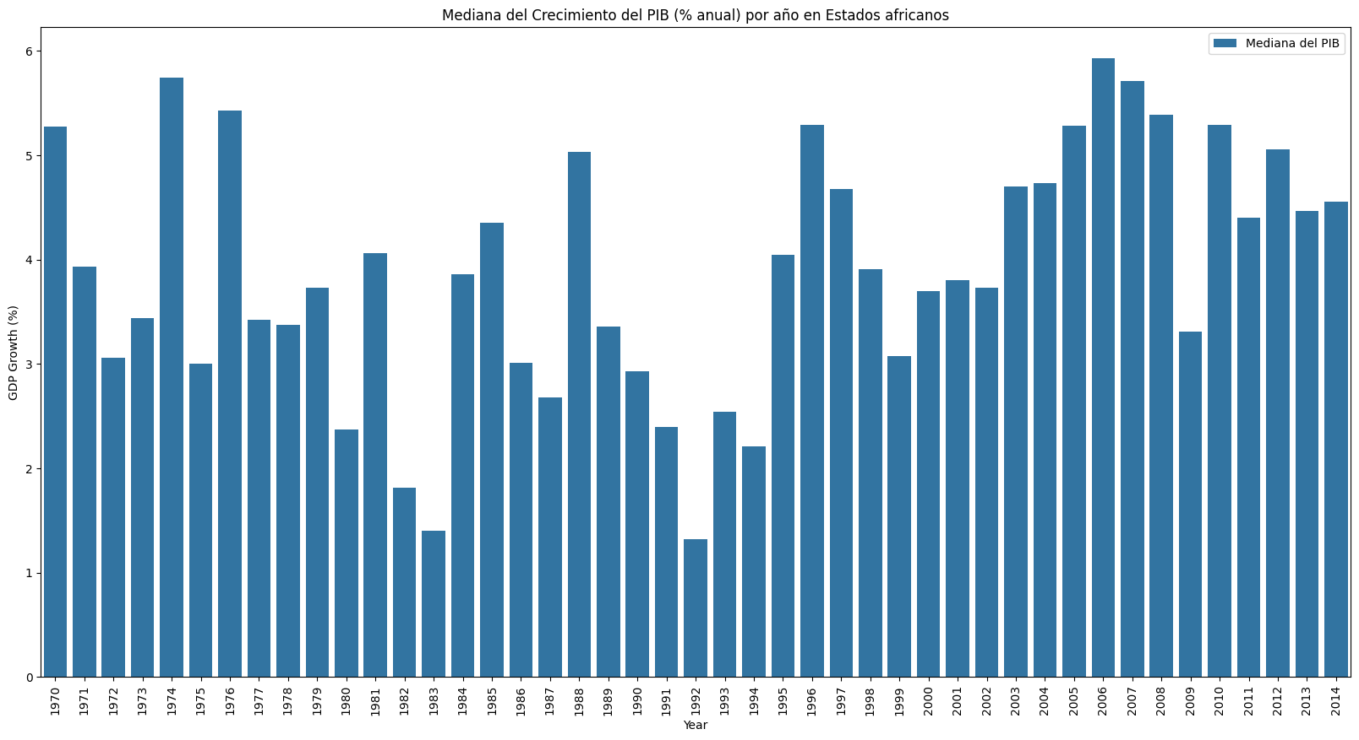
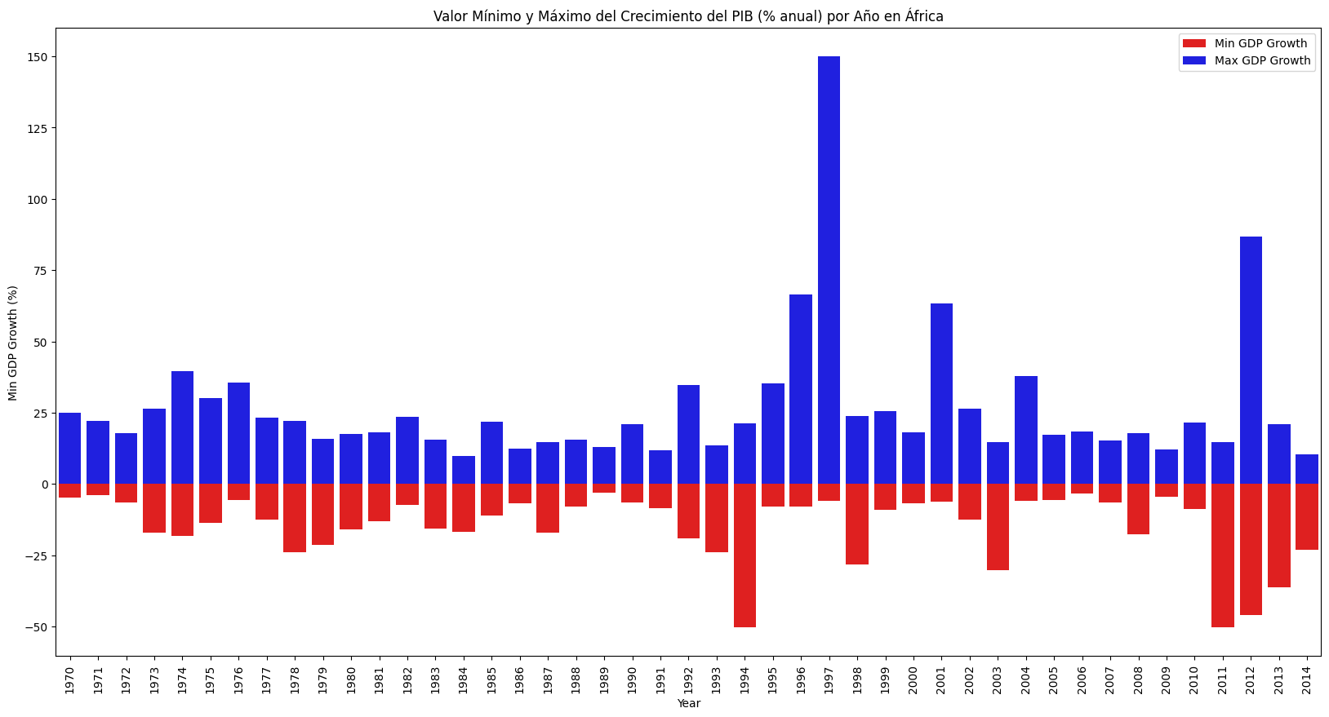
PIB AFECTADO POR LA DESCOLONIZACIÓN?

Slide 20
RELACIÓN ENTRE LA DURACIÓN DE LOS MANDATOS Y OTRAS VARIABLES
EDA Andrea Sancho – Bootcamp DS 11/23

Slide 21
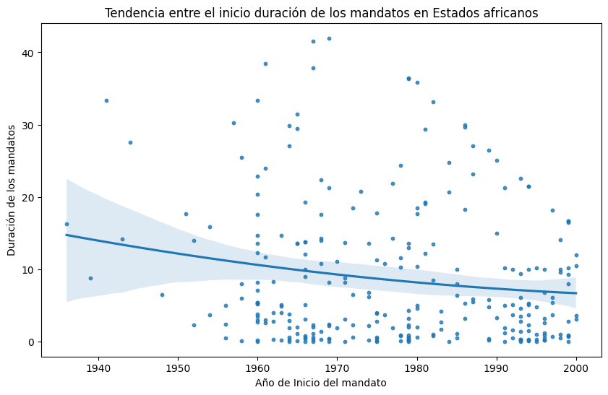
RELACIÓN DURACIÓN DE MANDATOS –AÑO INICIO

Slide 22
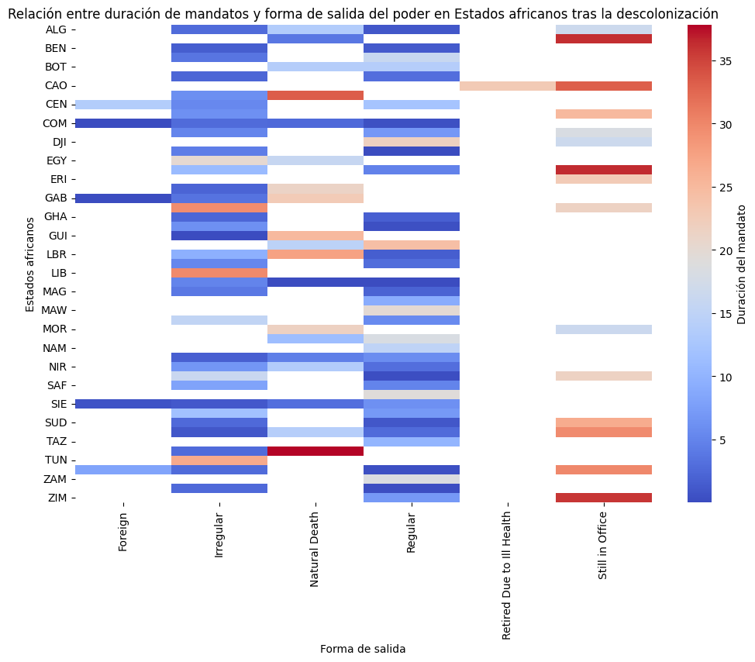
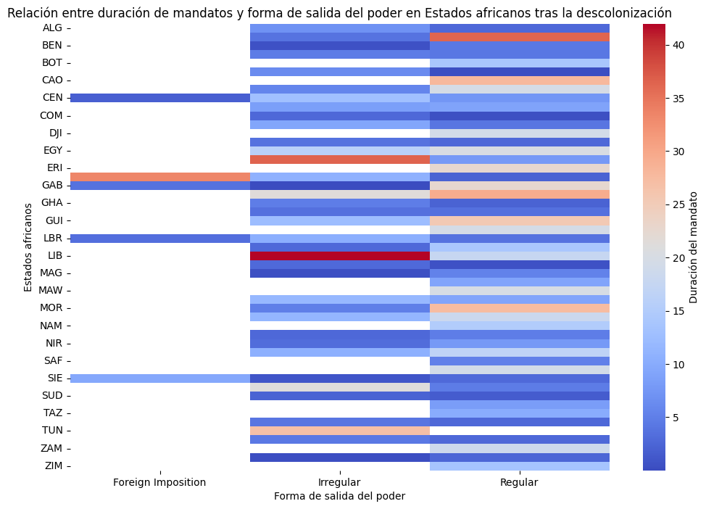
RELACIÓN DURACIÓN DE MANDATOS - ENTRADA/SALIDA DEL PODER

Slide 23
CONCLUSIONES
Al periodo de descolonización le sigue un periodo de inestabilidad política en los nuevos Estados africanos, que se refleja a través de:
- una mayor proporción de accesos al poder irregulares que en el resto del mundo.
- una concentración de golpes de estado y salidas irregulares del poder.
- una concentración de líderes en prisión, exilio o asesinados tras el mandato.
No hay una conclusión significativa en cuanto a:
- PIB
-la duración de los mandatos en los Estados africanos.
EDA Andrea Sancho – Bootcamp DS 11/23

Slide 24
A FUTURO…
-Complementar con otros datasets.
-Añadir variables relativas a la estabilidad política
-IDH
-Conflictos armados
-Conflictos políticos
-Más análisis multivariables.
- Visualizar los resultados sobre mapa.
EDA Andrea Sancho – Bootcamp DS 11/23

